Slide 1
연구실 활동 보고서
조은영

Slide 2
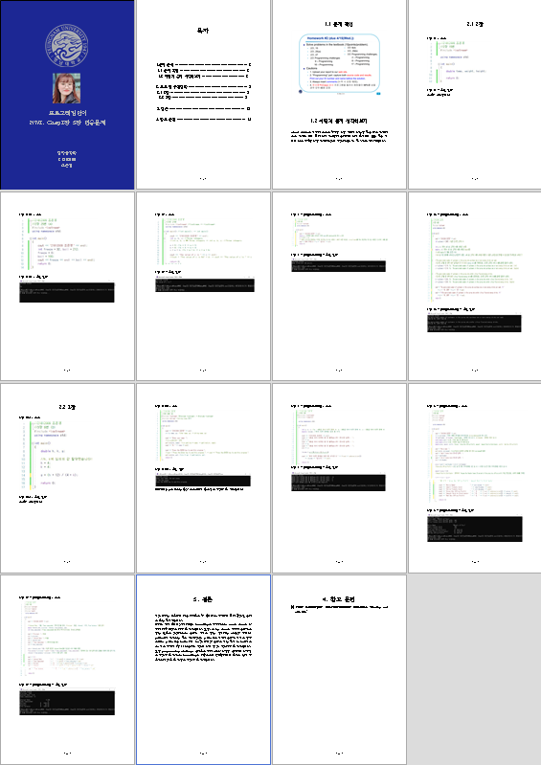
2020.04.09(목)~2020.04.14(화)
01
학교 수업
강의 수강
강의 복습
과제, 퀴즈
교수님들께 질문 …
열심히…하고있습니다…

Slide 3
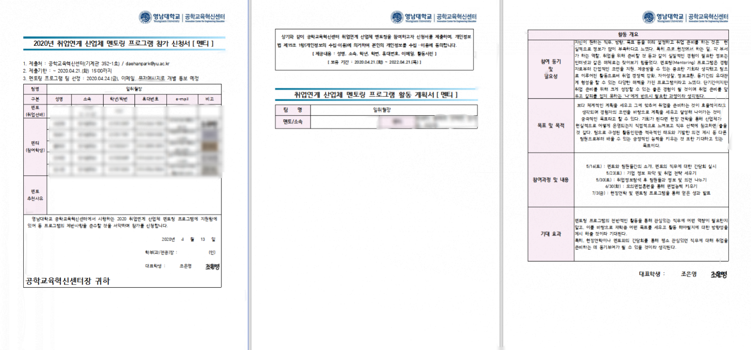
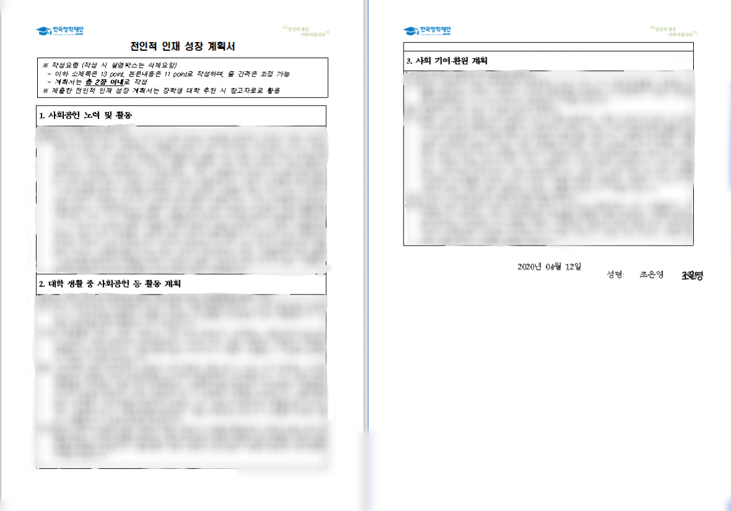
2020.04.09(목)~2020.04.14(화)
02
TMI : 그 외 활동
같이 쓴 멘토링 신청서
전인적 인재 성장 계획서 (~ 4/12)
전자공학과 3학년 친구들과 함께하는 취업연계 산업체 멘토링 신청서 작성 (4/13)
영혼을 갈아서 쓴 계획서

Slide 4
2020.04.09(목)~2020.04.14(화)
03
제어 이론
2DOF
Path planning
=> 교수님의 도움이 절실…
Simulink 공부
3DOF
교수님의 3link와 비교

Slide 5
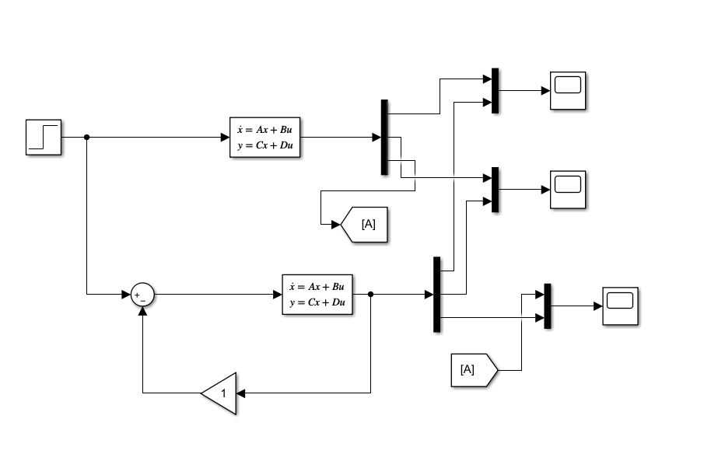
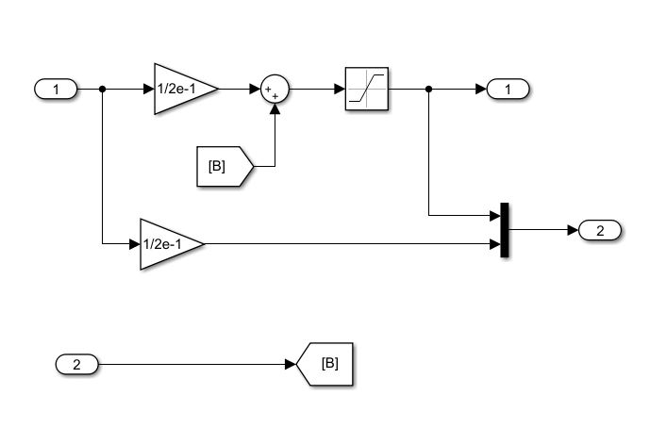
2020.04.09(목)~2020.04.14(화)
Simulink
제어기를 직접 설계해보고 싶어서 책을 빌려왔는데, 어려워서 조금밖에 못 했습니다ㅠㅠ
path generation 하던거 다 하고나서 하겠습니다…

Slide 6
2020.04.09(목)~2020.04.14(화)
3DOF

Slide 7
2020.04.09(목)~2020.04.14(화)
04
영상처리(python)
Image transform in OpenCV : Fourier transform
cv2.dft(), cv2.idft()
https://opencv-python-tutroals.readthedocs.io/en/latest/py_tutorials/py_imgproc/py_transforms/py_fourier_transform/py_fourier_transform.html#fourier-transform

Slide 8
2020.04.02(목)~2020.04.08(수)
05
앞으로 계획
강의 수강, 과제, 퀴즈
제어 이론 & Simulink
Python 영상처리
=> 제어 이론 공부하고 시간이 남을 때마다 조금씩(ㅠㅠ)

Slide 9
감사합니다

